Slide 1
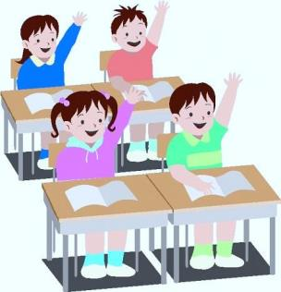
Математика - это дверь
и ключ ко всем наукам
Р. Бэкон

Slide 2
ПОДУМАЙ!
Зарядка для ума
Что больше и во сколько раз:
а) два часа или сорок минут;
б) две тысячи грамм или два килограмма;
в) шесть сантиметров или двадцать миллиметров?
Notes:
Для усных упр. Использованы слайды с сайта http://www.mathvaz.ru

Slide 3
Вычислите устно :
52 *13 + 48 * 13 =
438 * 9 – 238 * 9 =
8 * 52 =
99 *6 =
50*16*2 =
24*11=
1300
1800
416
594
1600
264

Slide 4
Работа с текстом:
Прочитайте задачу:
Задача: Мальчик и девочка рвали в лесу орехи. Всего они сорвали 120 штук. Девочка сорвала в два раза меньше мальчика. Сколько орехов было у мальчика и девочки в отдельности?
Эта задача взята из повести Н. Носова «Витя Малеев в школе и дома», где описаны размышления главного героя над решением задачи. Вот как он размышлял.
«Прочитал я задачу, и даже смех разобрал. «Вот так задача! – думаю. – Чего тут не понимать? Ясно, 120 надо поделить на два, и получится 60 орехов. Теперь нужно узнать, сколько орехов сорвал мальчик:120 отнять 60, тоже будет 60… Только как же это так? Получается, что они сорвали поровну, а в задачнике сказано, что девочка сорвала в два раза меньше орехов. Ага! – думаю. – Значит 60 надо поделить на два, получится 30. Значит, мальчик сорвал 60, а девочка 30 орехов». Посмотрел в ответ; а там: мальчик 80, а девочка 40».
Ответьте устно на вопрос:
Возможно в задачнике опечатка и Витя верно решил задачу?
Предложите свой вариант решения.

Slide 5
Оказывается, Витя смог решить задачу лишь тогда, когда нарисовал девочку в переднике с одним карманом, а мальчика в курточке с двумя карманами.
«Все 120 орехов теперь лежали у них в трех карманах: в двух карманах у мальчика и в одном кармане у девочки.
И вдруг у меня в голове, будто молния, блеснула мысль:
«Все 120 орехов надо делить на три части!»

Slide 6
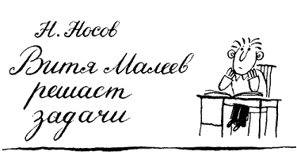
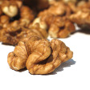
"Мальчик и девочка рвали в лесу орехи. Они сорвали всего 120 штук. Девочка сорвала в два раза меньше мальчика. Сколько орехов было у мальчика и сколько у девочки?"
Девочка-
Мальчик-
120 орехов
Решение:
1) 1+2=3 части всего
2) 120:3=40(о) 1 часть,
3) 40*1=40 (о)у девочки
4) 40*2=80(о) у мальчика
Ответ: у девочки 40 орехов; у мальчика- 80.

Slide 7
Тема урока:
«ЗАДАЧИ
НА ЧАСТИ»

Slide 8
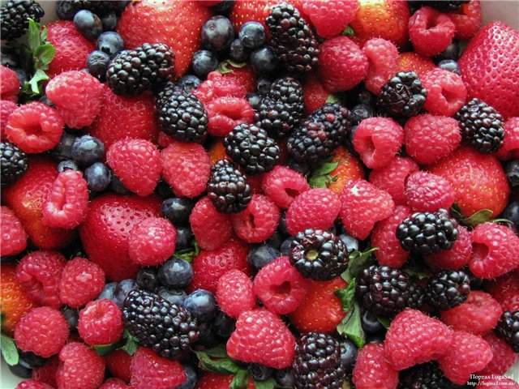
Масса трех частей ягод 15 кг .
Как узнать какова масса одной части?
Ягоды:
3 части – 15 кг
15 : 3 = 5 (кг)
Ответ: масса одной части 5 кг..

Slide 9
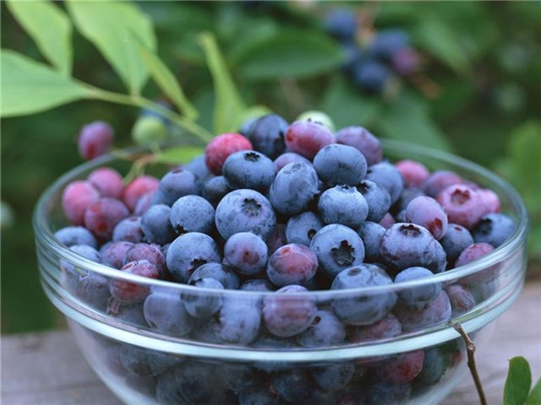
Масса одной части ягод 12 кг.
Какова масса трех частей?
12 кг
Ягоды:
3 части – ? кг
12 · 3 = 36(кг)
Ответ: масса трёх частей 36 кг..

Slide 10
РАБОТА С УЧЕБНИКОМ
Задача № 218а, стр. 49
Прочитайте условие и решение задачи.
Составьте схему и план решения задачи.
Запишите решение задачи.

Slide 11
Задача №218а.
Для варенья из малины на 2 части ягод надо брать 3 части сахара. Сколько ягод и сколько сахара надо взять, чтобы получить 2 кг 600 г варенья?
520 г
520 г
Ягоды
? кг
2 кг600г
Сахар
520 г
520 г
520 г
? кг
1) 3 + 2 = 5 частей всего
2) 2600 : 5 = 520 г в одной части
3) 520 2 = 1040 г=1 кг 40 г ягод
4) 520 3 = 1560 г=1 кг 560 г сахара

Slide 12
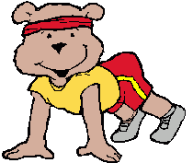
Физкультминутка
Если высказывание, верно, то учащиеся встают со своих мест, если неверно, то сидят.
1. Делить на нуль нельзя.
(Верно)
2. 3² = 6
(Неверно)
3. Квадрат — это прямоугольник.
(Верно)
4. Всякий прямоугольник — квадрат.
(Неверно)
5. У любого треугольника 3 вершины,
3 угла, 2 стороны.
(Неверно)

Slide 13
Физкультминутка
1.Сожмите кисть столько раз, сколько равна
площадь прямоугольника со сторонами 1 см, 3 см.
Ответ: 3 раза.
2. Вращение туловищем столько раз, сколько равен периметр прямоугольника со сторонами 1см и 2 см.
Ответ: 6 раз
3.Присядьте столько раз, сколько будет равна
площадь квадрата со стороной 1 см.
Ответ: 1 раз

Slide 14

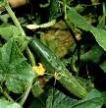
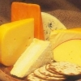
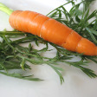
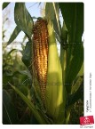
Нужно приготовить 560г салата,
который состоит из:
Сколько грамм каждого ингредиента нужно взять?
.
Решение:
5 + 5 + 5+ 3 +10 = 28 частей всего
560 : 28 = 20 г весит 1 часть.
5*20 = 100 (г) – колбасы= огурцов = сыра
3*20 = 60 (г) – моркови
10*20 = 200 (г) - кукурузы
Ответ: 100 г - колбасы, огурца, сыра;
200г - кукурузы; 60г - моркови.
5 частей
колбасы
5 частей
огурцов
5 частей
сыра
3 части
моркови
10 частей
кукурузы

Slide 15
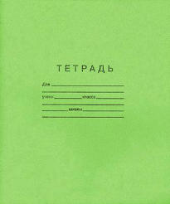
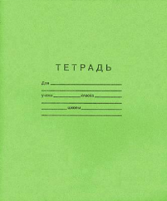
Задача 225, стр 50
Купили 60 тетрадей в клетку и в линейку. Тетрадей в клетку было в 2 раза больше, чем тетрадей в линейку. Сколько было тетрадей в линейку?

Slide 16

Составьте задачу по схематическому рисунку и запишите ее решение.
1-я полка
100 книг.
2-я полка
?

Slide 17
Задача
Каша гречневая
Чтобы сварить гречневую кашу, надо взять
2 части крупы
и 3 части воды.
Сколько надо взять крупы для гречневой каши, если в кастрюлю влили 600 г воды?

Slide 18
Задача № 1.
На 2 части крупы берут 3 части воды. Сколько надо взять крупы, если в кастрюлю влили 600 г воды?
200г
200г
Крупа
?
200г
200г
200г
Вода
600 г
1) 600 : 3 = 200 г – составляет одна часть
2) 200 2 = 400 г – крупы
Ответ:400 г крупы

Slide 19
Ответы к самостоятельной работе
I вариант
2400
2300
480
12 кг
16 девочек,
8 мальчиков.
II вариант
2700
3400
460
6 кг
8 девочек,
16 мальчиков.
5 правильных ответов – «5»
4 правильных ответа – «4»
3 правильных ответа – «3»
1 или 2 правильных ответа – «2»

Slide 20
Домашнее задание:
Прочитать п. 1.14
Составить одну задачу по теме урока и оформить ее решение

Slide 21
я понял(а) тему и не допускаю ошибок;
я понял(а) тему, но допускаю ошибки
у меня остались вопросы по теме.
я не могу решать задачи на части.

Slide 22
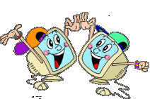
Спасибо
за
урок!

